Slide 1




НАВЕДИ ПОРЯДОК

Slide 2
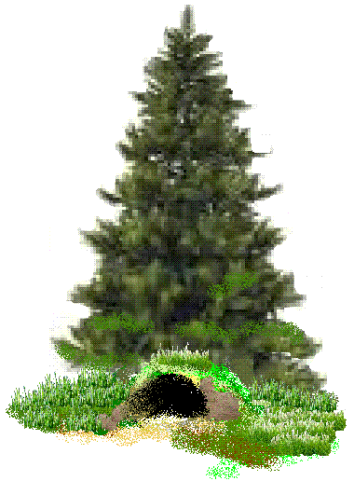
Вылезла из норки шишка на нее упала мышка
Вылезла из норки мышка
на нее упала шишка

Slide 3
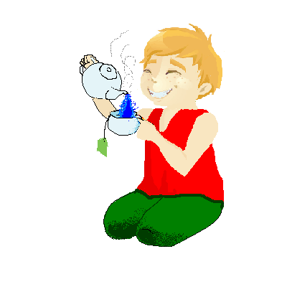

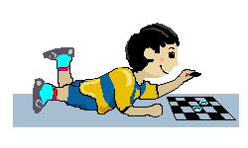
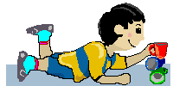
С другом мы играли в чашки пили чай из белой шашки
С другом мы играли в шашки
пили чай из белой чашки

Slide 4
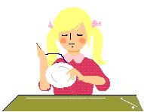
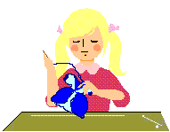


Мы с сестрой посуду шили
и наряды куклам мыли
Мы с сестрой посуду мыли
и наряды куклам шили

Slide 5
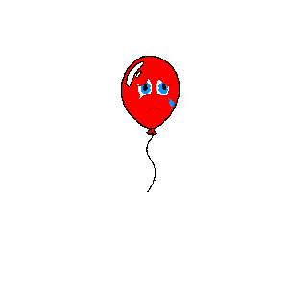

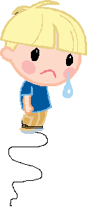
Горько плачет бедный шарик - улетел воздушный Гарик
Горько плачет бедный Гарик -
улетел воздушный шарик

